Slide 1
Juego con Js
Alexandra Granda
Jonathan Zuniga

Slide 2
Introducción
HTML5 supone una verdadera revolución, en lo que a desarrollo de aplicaciones web se refiere.
Sus nuevas características abren un inmenso abanico de posibilidades que nos permiten hacer verdaderas “diabluras”.
Intentaremos hacer un jueguito entretenido con el potencial de HTML5 y Javascript

Slide 3

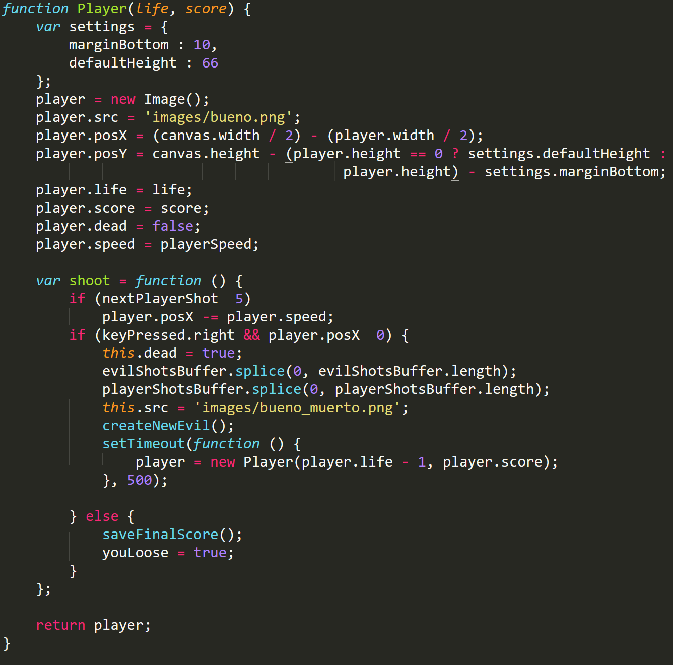
Representando a los avatares
Representaremos a nuestro avatar con un objeto “Player”. El objeto contendrá el estado de diferentes propiedades como serán, la posición en la pantalla (canvas), el número de vidas que le quedan, los puntos que lleva, si le han matado… Además se añaden en forma de métodos los comportamientos de disparar (método privado “shoot”), de hacer algo cuando el jugador pulse una tecla (método público “doAnything”) y de matar al jugador (método público “killPlayer”).

Slide 4
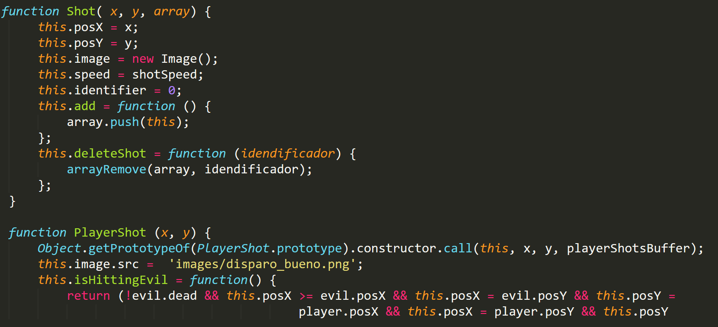
Representando a los avatares
Para representar los disparos de ambos se uso herencia y reciclo las propiedades y comportamientos del disparo en un objeto (Shot), y extender las propiedades y comportamientos concretos en un objeto para el disparo del avatar (PlayerShot) y otro para el disparo de los malos (EvilShot).
Los disparos, tienen determinadas características comunes como son: la posición en el canvas, un identificador, una imagen y el comportamiento de añadirse o eliminarse a un buffer que será gestionado para pintar la pantalla.

Slide 5
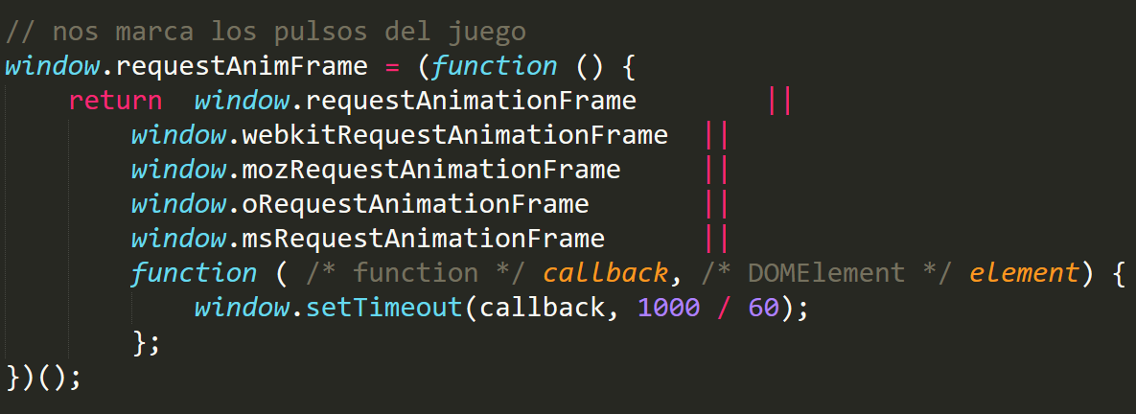
El movimiento y las interacciones.
Para responder la pregunta del movimiento del canvas hacemos uso de un code. Supongamos el caso de un computador. El computador trabaja en función a unos ciclos de reloj, según el cual, en cada ciclo se actualiza el estado de los bits que maneja. Pues en el juego es exáctamente lo mismo. Tenemos una función requestAnimFrame que será quien nos marque los pulsos. Después de cada pulso nosotros actualizamos el estado del canvas

Slide 6
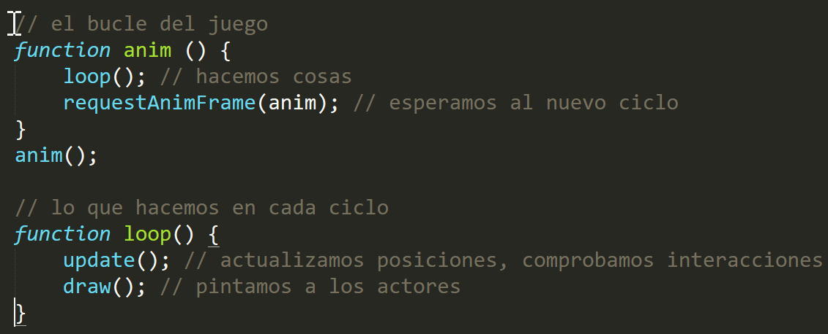
El movimiento y las interacciones.
Una vez que ya tenemos nuestro marcador de pulsos, lo que hacemos es, entre pulso y pulso, realizar las acciones propias del juego como son:
actualizar la posición de los actores
comprobar las interacciones entre ellos y llevar a cabo la lógica de negocio correspondiente.

Slide 7
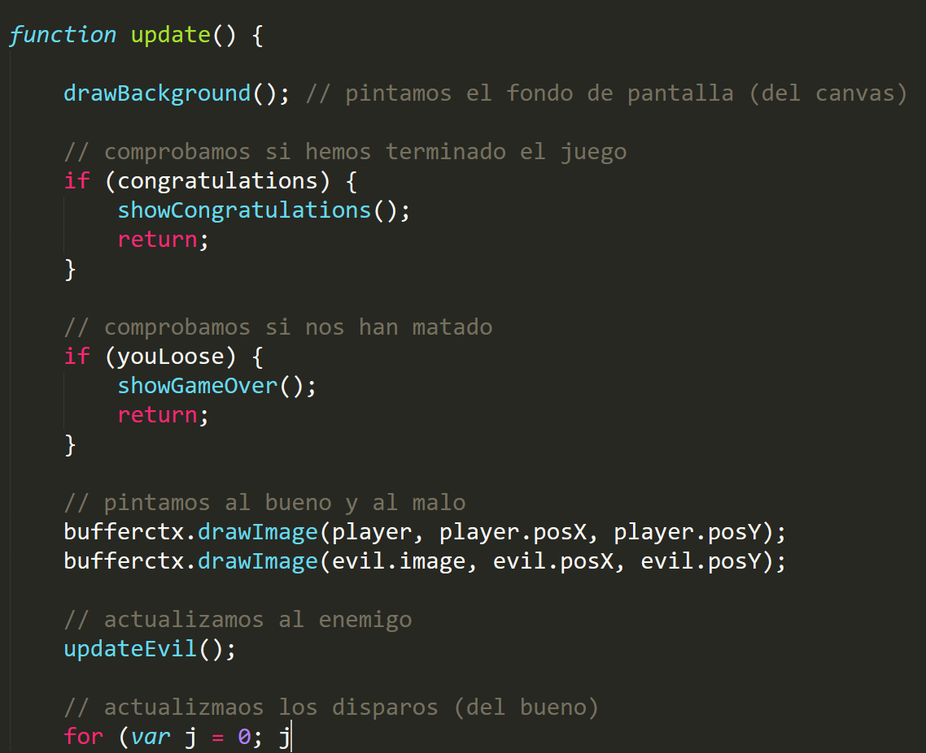
El movimiento y las interacciones.
Para comprobar las interacciones y actualizar a los actores usamos el método update que comprobará cosas necesarias en cada pulso como son:Si nos han matado
Si nos hemos pasado el juego
Si nos ha dado un disparo
Si hemos dado al malo
Si el jugador está pidiendo al avatar que se mueva o que dispare mediante la pulsación de las teclas

Slide 8
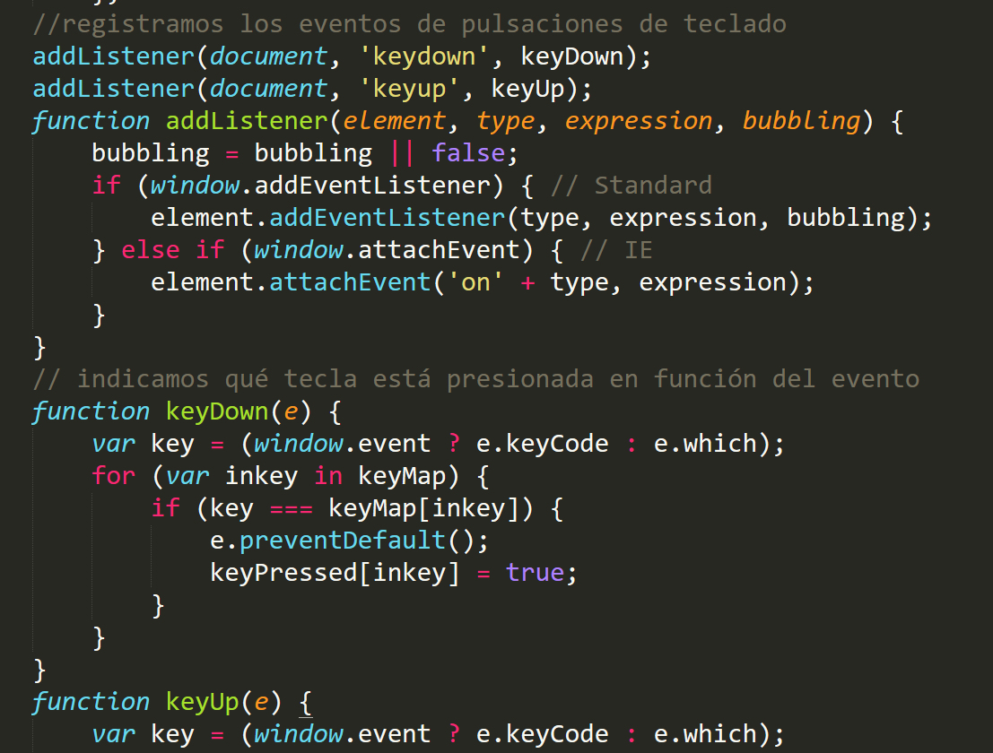
Los controles
Como vimos en los puntos anteriores, el juego se actualiza en base a unos pulsos. Por tanto, debemos comprobar durante cada pulso si el usuario está presionando alguna de las teclas que manejan a la medusa para que ésta actúe en consecuencia con la orden que se le está transmitiendo.
El método “doAnything” del objeto “Player” que vimos en la representación de los Actores será el encargado de llevar a cabo la orden del usuario y la función “playerAction”, que se invoca desde la función “update” que vimos anteriormente será la encargada de invocarlo en cada pulso.

Slide 9
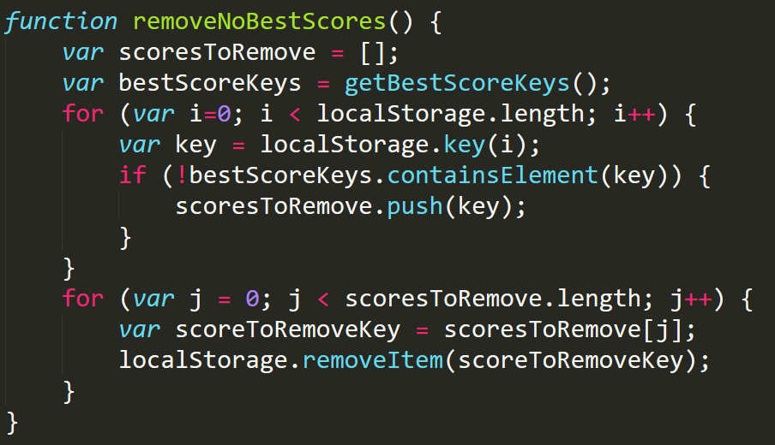
Guardando las mejores puntuaciones
Para la representación de los puntaje haremos uso de la nueva caracterísitica de HTML5 Local Storage (almacenamiento local). Para esto partiremos de un parámetro configurable que nos indicará el número de mejores puntuaciones que debemos mostrar al usuario:
Guardar la puntuación del jugador y la fecha y hora en la que esta se produjo.
Actualizar la lista de las X mejores puntuaciones
Eliminar las puntuaciones que no estén entre las mejores (para no almacenar datos innecesarios en el navegador)
Mostrar la lista de puntuaciones actualizada

Slide 10
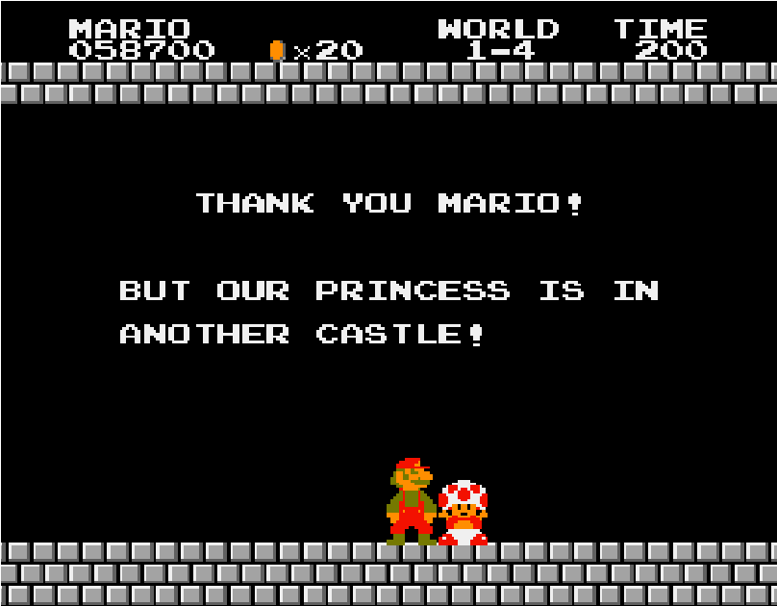
Gracias!!

